Slide 1
VIOLETA SAGUIER
COMPETENCIA KAGGLE
MODELOS DE REGRESIÓN
_
09/11/2022
82.05 Análisis Predictivo

Slide 2
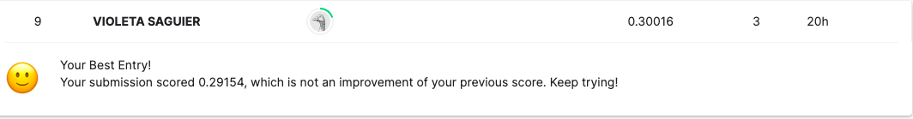
SCORE

Slide 3


AGENDA
01
EDA
02
Preparación de la base
Análisis Exploratorio para conocer la base
Manejo de las variables. Separación en Train y Test.
03
Comparación de Modelos
04
Modelo
Explicación del major modelo aplicado. Cómo funciona, porqué resultó superior a los demás.
Qué modelos elegí y por qué. Comparación de funcionamiento y rendimiento.

Slide 4
Análisis Exploratorio

Slide 5
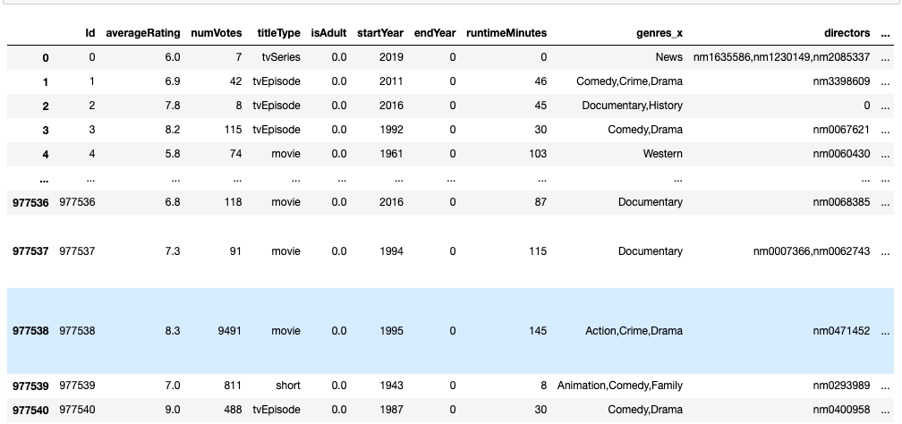
EDA: conociendo la base
Tamaño: (977541, 31)
Tipos de datos: object. Tipo de dato genérico, abarcador.
Variable target: Average rating.
‹#›

Slide 6
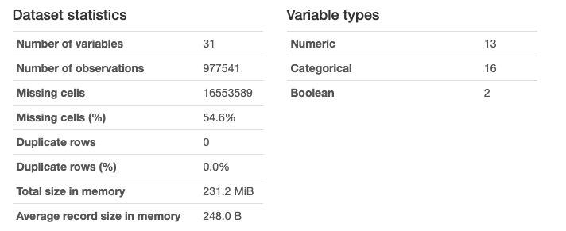
EDA: conociendo la base
Implementación con Profile Reporting, librería: pandas profiling.
Identificación de tipos de datos respectivos.
Análisis de missings.
‹#›

Slide 7
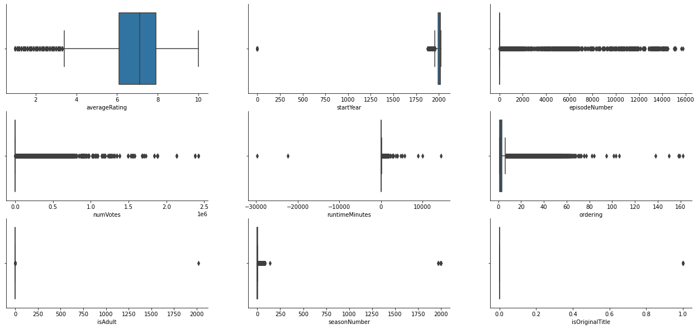
EDA - 02
OUTLIERS: análisis y desglose.
titleType:
isAdult
averageRating: coincide con la distribución a continuación.

Slide 8
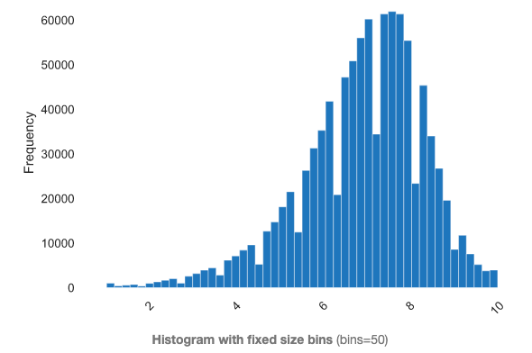
EDA - 02
DISTRIBUCION DE AVERAGE RATING
Asimetría de los datos: Distribución normal sesgada hacia la derecha.
Mean: 6.881284059
Min:1.
max: 10.
Histograma que muestra la distribución de los datos averageRating.

Slide 9
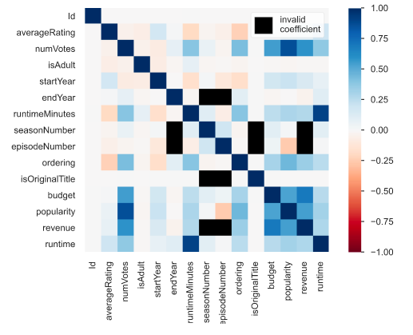
EDA - 02
Correlación entre las features: baja correlación general.
Por la evidencia en valores extremos.
Tolerancia a las diferentes unidades de medida.
Gráfico: Correlación de Spearman
Notes:
Spearman recomendable utilizarlo cuando los datos presentan valores extremos, ya que dichos valores afectan mucho el coeficiente de correlación de Pearson, o ante distribuciones no normales. No está afectada por los cambios en las unidades de medida.

Slide 10
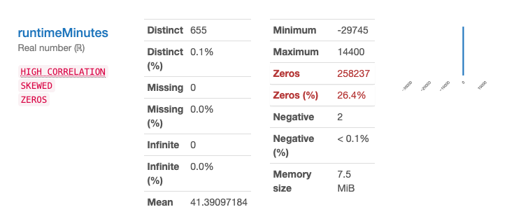
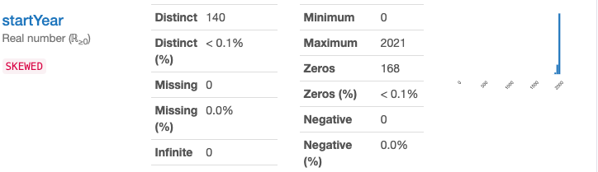
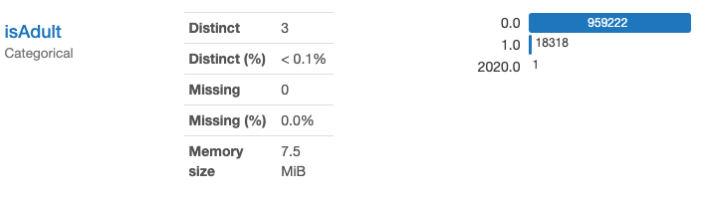
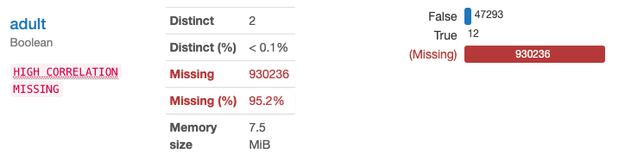
Casos particulares
Start Year: 0
Valores negativos
Error de carga.
Se repite en df_test.
Gran cantidad de missings.
Se repite en muchas variables.

Slide 11
Preparación de la base

Slide 12
Preparación de la base
Importo el archivo CSV como un DF de pandas Jupyter Notebook.
(977541, 31)
Descripción de las variables y descarte de PCA- One Hot encoding.
Elimino las variables con más de 90% de observaciones nulas.
'Id', 'averageRating', 'numVotes', 'titleType', 'isAdult', 'startYear', 'endYear', 'runtimeMinutes', 'genres_x', 'directors', 'writers', 'seasonNumber', 'episodeNumber', 'ordering', 'language', 'attributes', 'isOriginalTitle', 'adult', 'budget', 'genres_y', 'original_language', 'overview', 'popularity', 'production_companies', 'production_countries', 'release_date', 'revenue', 'runtime', 'status', 'tagline', 'video'
(977541, 17)
Análisis de irracionalidades:
Valores negativos en cantidad de minutos
Tipos de dato
Datos negativos en runtimeMinutes (2)
Start year 0
Variable isAdult ⇒ limpio el 2020 reemplazandolo (2014 en df_test)
Realizo la partición de la base con train_test_split:
train: 80%
test: 20%
‹#›

Slide 13
Comparación de modelos

Slide 14
COMPARACIÓN DE MODELOS - 03
Factores a considerar
Outliers
Baja correlación entre variables
Para proceder
Normalización de los datos
Eliminación de outliers o utilizar un modelo insensible a estos.
Modelos probados
Basados en árboles:
más robustos a outliers y missings.
solución frente a las múltiples variables categóricas ⇒ evito PCA.
Bagging regressor → modelos simples son usados en paralelo
Adaboost: genera multiples modelos de predicción
Bagging trees
Extra trees regressor
Random Forest: para predecir una variable continua
Optimización de hiperparámetros con Grid Search y Randomized Search.

Slide 15
Modelo elegido.

Slide 16
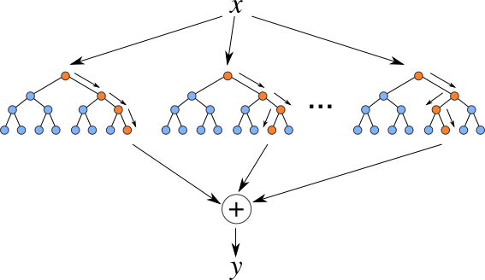
MEJOR MODELO: Random forest regressor
Mejor R² en la validación.
Elección: por su sencillez y alta accuracy. Aparte del mayor score.
Obtiene accuracies más altas a otros modelos, por ejemplo en comparación con regresión lineal o logística.
Hiperparámetros:
Number of trees in random forest: n_estimators
Maximum number of levels in tree: max_depth
Indicadores a considerar
MSE

Slide 17
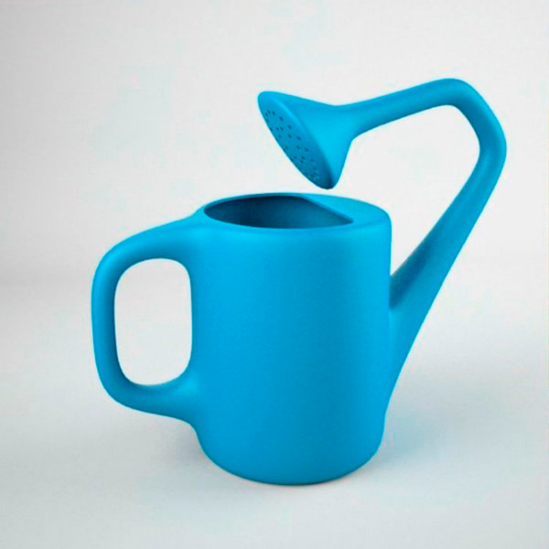
Conclusión:
Cosas que no funcionaron
Correr el código en Collaboratory
PCA
One Hot encoding
Ciertos modelos.
Obstáculos:
Memoria de la computadora
Compatibilidades con el OS
Pendiente de ejecución:
Cross validation o train validation
Grid search o random search para elección de hiperparámetos.
Análisis sesgo-varianza.

Slide 18
GRACIAS! KAGGLE
MODELOS DE PREDICCIÓN

